Slide 1
Bilancio Partecipato
Comune di Ancona
21 aprile 2016

Slide 2
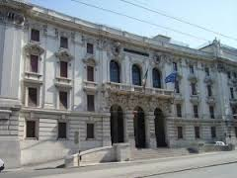
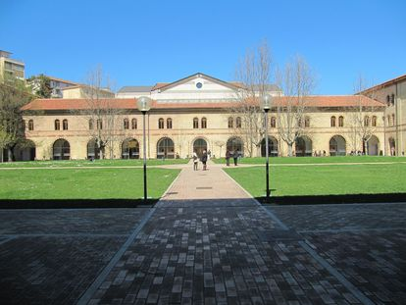
I soggetti coinvolti
Comune
Cittadinanza
Gruppo campione
Università

Slide 3
FASE 1:
Selezione del campione e formazione
Febbraio - Maggio
Estrazione tra febbraio e marzo di cittadini residenti ad Ancona di età superiore a 16 anni
IL CAMPIONE É COMPOSTO DA 110 CITTADINI
IL CAMPIONE PARTECIPERÀ A GIORNATE FORMATIVE
(oggi è la prima)

Slide 4
FASE 2:
Raccolta delle proposte
Maggio
TUTTI I CITTADINI di Ancona potranno inviare idee per “Rendere più vivibile la città” attraverso la compilazione di una scheda.
Come inviare la scheda progetto?
Via email
Presso lo sportello URP
Per posta tradizionale
Attraverso Whatsapp
Compilandola direttamente sul sito

Slide 5
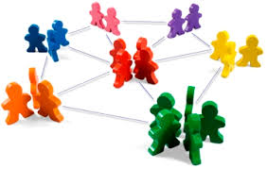
FASE 3:
Accorpamento delle proposte e formazione gruppi di lavoro
Giugno
Il gruppo campione selezionerà le idee da trasformare in progetti dividendosi in sottogruppi che avranno il compito di seguire tutte le fasi di definizione del progetto.
L’idea non si sviluppa se almeno 12 di voi non la scelgono.

Slide 6
FASE 4:
Elaborazione delle proposte
Giugno - Ottobre
I gruppi così costituiti trasformeranno le idee in veri progetti.
In questa fase si confronteranno con gli uffici competenti del Comune di Ancona per valutare la fattibilità tecnica ed economica.

Slide 7
FASE 5:
Presentazione delle proposte
Novembre
I progetti elaborati dai gruppi verranno presentati a tutti i cittadini nell’ambito di iniziative pubbliche e pubblicati sul sito internet.

Slide 8
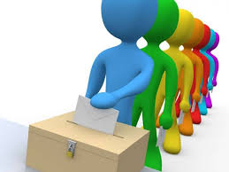
FASE 6:
Assemblea pubblica e scelta delle proposte da realizzare
Novembre
Durante un’assemblea pubblica verranno votati i progetti presentati
Chi può votare?
I residenti di Ancona
Chi NON può votare?
I consiglieri comunali
Gli assessori e il sindaco
I loro parenti entro il primo grado

Slide 9
FASE 7:
Realizzazione della proposta
Gennaio – Dicembre 2017
Il progetto vincitore verrà realizzato entro l’anno successivo.
Potrebbero risultare vincitori anche più progetti, fino all’esaurimento del budget assegnato.

